Slide 1
勞動基準法修正事項說明
最新修訂日期：107年4月18日
106.02.15辦理勞基法修正事項說明會
107.03.13依107.03.01勞動部修正部分條文調整修正

Slide 2
說明重點
一例一休
彈性工時
工作時間
出勤打卡
延長工時
加班費計算
特別休假
勞動部便民系統
Q&A

Slide 3
一例一休
每七日應有二日之休息，其中一日為例假，一日為休息日。
不得使勞工於例假日上班。(除天災、事變或突發狀況)
休息日上班視為加班，須支付加班費採補休。
休息日為禮拜六，例假日為禮拜天。
→例假日及休息日可視情況調整， 但仍應嚴守「不得使勞工連續工作逾6日」之原則 。

Slide 4
彈性工時
一般單週規定(第30條第1項)：每7日中至少應有1日之例假、1日之休息日。
二週彈性工時(第30條第2項)：每7日中至少應有1日之例假，每2週內之例假及休息日至少應有4日。
八週彈性工時(第30條第3項)：每7日中至少應有1日之例假，每8週內之例假及休息日至少應有16日。
四週彈性工時(第30條之1)：每2週內至少應有2日之例假，每4週內之例假及休息日至少應有8日。

Slide 5
出勤打卡
上班時間：周一至周五8:00~16:30
寒、暑假上班時間：周一至周五9:00~16:30
上、下班皆須進portal系統辦理簽到退。
簽到退紀錄皆可於工作日誌頁面中查詢。
部分單位因業務性質未採用系統辦理簽到退，如單位係採紙本登記，簽到退時間須詳載至分鐘。

Slide 6
延長工時(1/2)
雇主延長勞工之工作時間連同正常工作時間， 一日不得超過12小時。
延長之工作時間，一個月不得超過46小時。
  加班彈性：經勞資會議同意，加班時數得以3個月為區間總量管制，單月加班上限54小時，每3個月總時數不得超過138小時。
※ 目前校內規定：平日每日不得加班逾4小時，每月加班上限為30小時(比勞基法規定之46小時低)。
加班請於事前提出加班申請，並經單位主管簽核同意後，使得依實際簽到退時間辦理加班申請。
(暫以紙本辦理事前加班申請)

Slide 7
延長工時 (2/2)
加班費
平日：
延長工作時間在二小時以內者，按平日每小時工資額加給三分之一以上。
再延長工作時間在二小時以內者，按平日每小時工資額加給三分之二以上。
休息日：
工作時間在二小時以內者，工資按平日每小時工資額另再加給一又三分之一以上。
工作二小時後再繼續工作者，按平日每小時工資額另再加給一又三分之二以上。
補休假：
依勞工意願選擇補休並經雇主同意者，應依勞工工作之時數計算補休時數。
補休期限以一年為限。
補休期限屆期或契約終止未補休之時數，應依延長工作時間或休息日工作當日之工資計算標準發給工資。

Slide 8
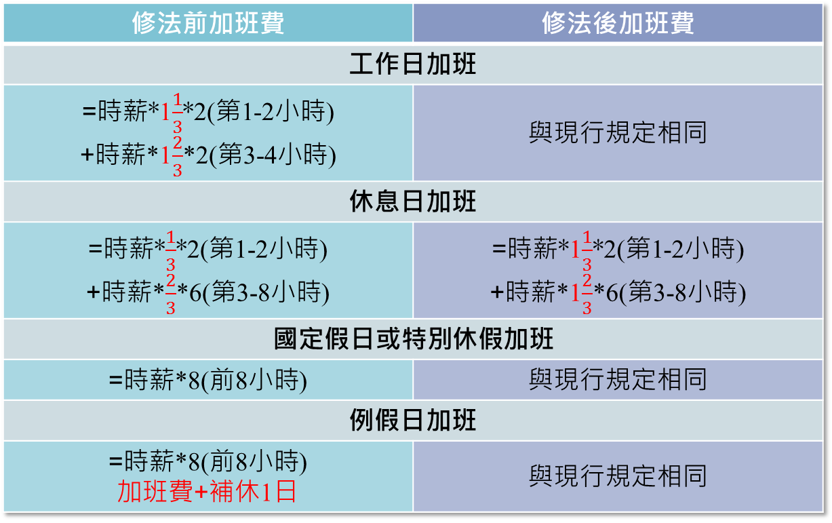
加班費計算(1/2)
勞動部加班費試算系統
https://labweb.mol.gov.tw/
修法前加班費 | 修法後加班費
工作日加班
=時薪*1$\frac{1}{3}$*2(第1-2小時) +時薪*1$\frac{2}{3}$*2(第3-4小時) | 與現行規定相同
休息日加班
=時薪*$\frac{1}{3}$*2(第1-2小時) +時薪*$\frac{2}{3}$*6(第3-8小時) | =時薪*1$\frac{1}{3}$*2(第1-2小時) +時薪*1$\frac{2}{3}$*6(第3-8小時)
國定假日或特別休假加班
=時薪*8(前8小時) | 與現行規定相同
例假日加班
=時薪*8(前8小時) 加班費+補休1日 | 與現行規定相同
※107年3月修法後，休息日加班費計算方式改為依實際出勤時間「核實」計算。
(修改休息日加班費「做1算4、做5算8」之累進計算方式)

Slide 9
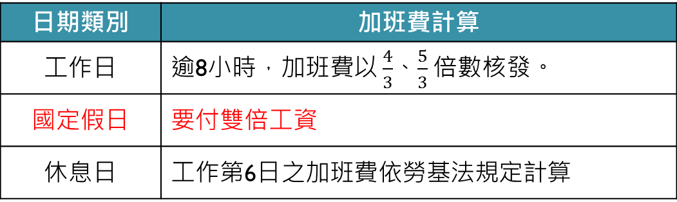
加班費計算(2/2)
工讀生、部分工時者，同樣受一例一休規範。
建議：
    1.每日不超過8小時
    2.不連續工作6天
    3.禁止連續工作7天
    p.s.繼續工作4小時，至少應有30分鐘之休息。
日期類別 | 加班費計算
工作日 | 逾8小時，加班費以 $\frac{4}{3}$、$\frac{5}{3}$倍數核發。
國定假日 | 要付雙倍工資
休息日 | 工作第6日之加班費依勞基法規定計算

Slide 10
特別休假
特別休假採勞工個別周年制計算，並採學年度制。
  (如有育嬰留停期間，該段期間年資扣除不計入。)
特別休假由勞工排定之。
因契約中止而未休之日數，應發給工資。
  (因年度終結未休畢之特休日數，如經勞資會議協商後，得遞延至次年請休；次年未休之日數，仍應發給工資。)
勞工在同一雇主或事業單位，繼續工作滿一定期間者，應依下列規定給予特別休假：
六個月以上一年未滿者，三日。
一年以上二年未滿者，七日。
二年以上三年未滿者，十日。
三年以上五年未滿者，每年十四日。
五年以上十年未滿者，每年十五日。
十年以上者，每一年加給一日，加至三十日為止。

Slide 11
勞動部便民系統
new特別休假日數試算系統(學年制)
https://calc.mol.gov.tw/Trail_New/html/RestDaysNYear.html
加班費試算
https://labweb.mol.gov.tw/

Slide 12
Q&A
Q：約聘人員因於工作地點於校外，無法於系統簽到退，如何打卡？
校外無法登入portal簽到退，改以書面簽到退，仍須遵守每日不得超過八小時，每周不得超過四十小時，並應將書面妥善保存備查。
Q：出差或忘記打卡可否用紙本補簽到退？
簽到退應每天記錄，如因公務需要出差，需上系統辦理請假手續。
紙本補簽到退單僅接受新進人員portal帳號尚未開通及全校性網路異常無法簽退之情況辦理。

Slide 13
Q：延長工時採事前申請制？如何申請？
加班一律須經由事先經主管同意後申請，並暫以紙本方式申請。
Q：延長工時，給予補休？加班費？
勞工得自行選擇申請補休或申請加班費，惟加班費部分須回歸經費使用原則，計畫聘者由計畫付，單位自聘者由單位付。

Slide 14
Q：查詢個人特別休假天數？
可於portal﹝差勤系統﹞請假頁面上查詢特休時數、已休時數、未休時數。
Q：特休未休天數工資由何處支付？
回歸經費使用原則，計畫聘者由計畫付，單位自聘者由單位付。
Q：查詢補休假最後可使用期限？
可於portal﹝差勤系統﹞加班頁面→簽核流程中查詢。

Slide 15
Q：遇國定假日時，可否挪調休息日與工作日達到連休？
目前彈性做法為：勞工個別簽署適用勞基法人員工作日期調整同意書，並經單位主管核可後，紙本供人事室存查。
Q：學校可否採用彈性工時方式？
事業單位如欲依《勞動基準法》第30條第3項規定實施「8週彈性工時」，仍應符合「有工會者，經工會同意，如事業單位無工會者，經勞資會議同意」之程序後，始得調整比照政府行政機關辦公日曆表出勤。

Slide 16
Q：暑假每週五適用勞基法身分者是否也有放假？
暑假期間共八週的星期五，適用勞基法的同仁是要正常上班的，請依寒暑假期間規定之上班時間確實簽到退。

Slide 17
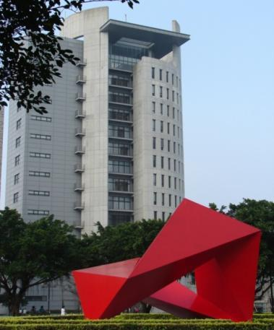
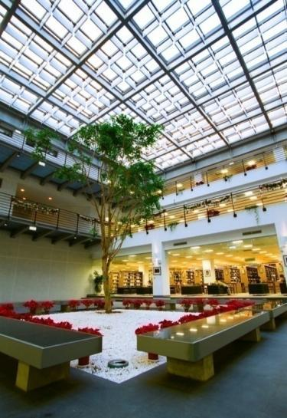
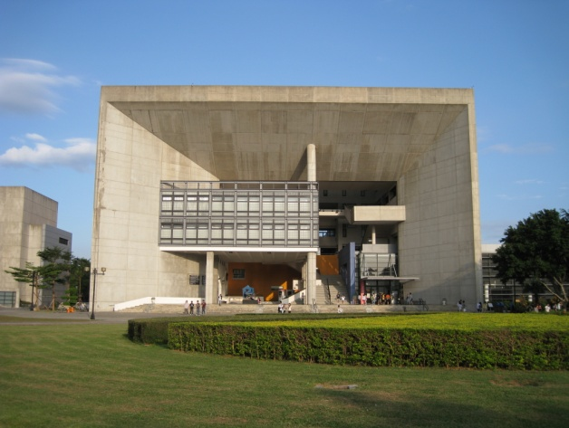
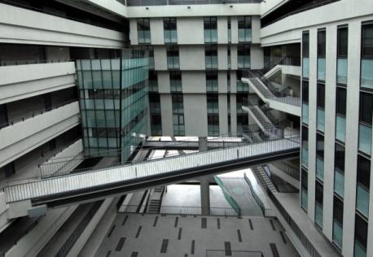
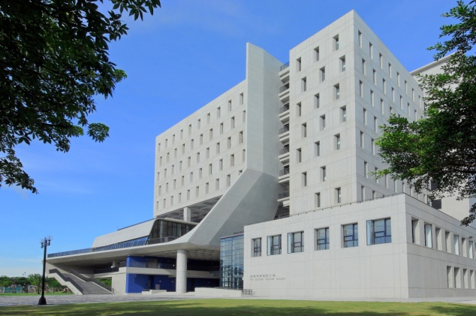
簡報完畢，敬請指正

